Slide 1
«Моя семья». первая младшая группа
Воспитатель: Голикова Наталья Анатольевна
МДОУ детский сад №1
2019 год

Slide 2
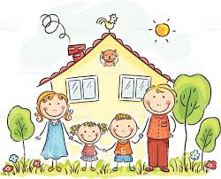
Цель:
Формирование представлений о семье и членах семьи.

Slide 3
Задачи:
1. Образовательные: закреплять правильное представление о семье, членах семьи, формировать представления о трудовых обязанностях членов семьи.
2. Развивающие: упражнять детей в подборе прилагательных и глаголов.
3. Воспитательные: воспитывать положительные взаимоотношения в семье, взаимовыручку, любовь ко всем членам семьи, воспитывать доброе отношение к окружающим, сделать что-то доброе для них.

Slide 4
Материал: рисунки «Курицы с цыплятами», «Моя семья», пластилин.
Форма занятия: фронтальная.
Методы и приёмы: беседа, наблюдение, рассматривание рисунков, игры.
Предварительная работа: беседа с детьми о семье; разучивание пальчиковой гимнастики «Моя семья»; наблюдение и запоминание: «Кто как трудиться в нашей семье?»; чтение художественной литературы о семье: сказки: «Волк и семеро козлят»; стихотворений: творчество А. Барто «Младший брат», «Я расту».
Итоговая работа с детьми: «Изготовление зёрнышек для цыплят»

Slide 5
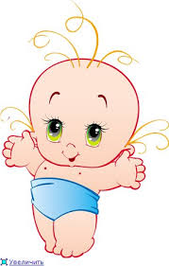
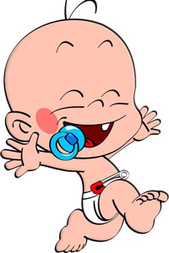
Ход занятия.
Воспитатель:
Утром встали малыши,
В детский садик свой пришли,
Вам мы рады, как всегда.
Гости здесь у нас с утра,
Поздоровайтесь, друзья!
Дети: Здравствуйте!
Воспитатель: Рассаживайтесь, ребята, пожалуйста, на стульчики.

Slide 6
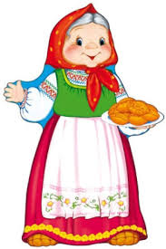
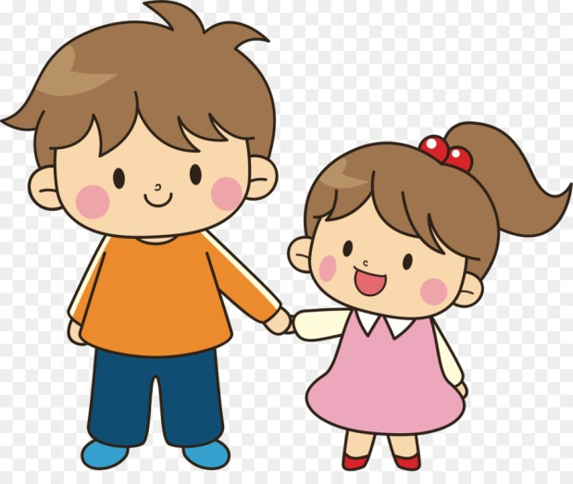
Игра: «О ком я говорю?»
1. Кто вам варит кашу, супчик? (мама)
2. На машине кто везёт? (папа)
3. Кто игрушки покупает,
И в корзину их кладёт? (мама, папа)
4. Кто умоет утром рано,
В детский сад вас отведёт?
И конфеты покупает
Вам в карманчик их кладёт? (мама)
5. Кто вас ласково целует?
Пироги кто вам печёт? (бабушка)
6. В доме кто всё чинит, ладит,
Гвозди забивает молотком? (папа)
7. Кто красивый шарфик свяжет
Тёплые носочки, варежки, штаны? (бабушка)
8. С кем вы любите играть с разными игрушками? (брат, сестра)
А всех вместе как можно их назвать? Что это? (семья)

Slide 7
Семья

Slide 8
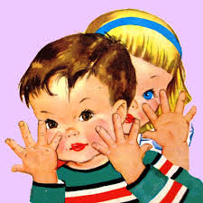
И у наших пальчиков, посмотрите, дружная семья. Давайте поиграем с семьей пальчиков. Сожмите левую руку в кулачок, а правой будете постепенно разгибать на левой руке каждый палец. (Движения сопровождаются текстом.)
Пальчиковая игра: «Семья»
Этот пальчик – дедушка (большой)
Этот пальчик бабушка (указательный)
Этот пальчик папа (средний),
Этот пальчик мама (безымянный),
Этот пальчик я (мизинец),
Это вся моя семья (кулачок).

Slide 9
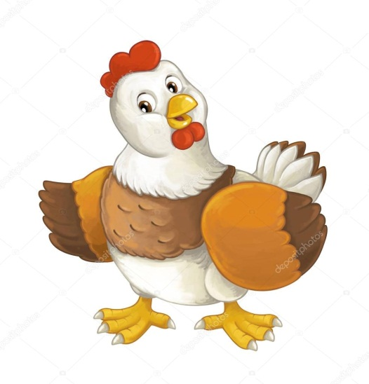
(Играет музыка)… Ребята, слышите, кто-то к нам идет (заходит Курочка)
Курочка: Ко-ко-ко. Здравствуйте, ребята! (ответ детей)
Я шла мимо и услышала ваши голоса и вспомнила о своих цыплятках. Они такие же звонкие, веселые, вы так на них похожи. Сейчас они дома, вместе с папой Петушком. У нас очень дружная семья: я-мама Курица, папа-Петушок и наши детки- цыплятки.

Slide 10
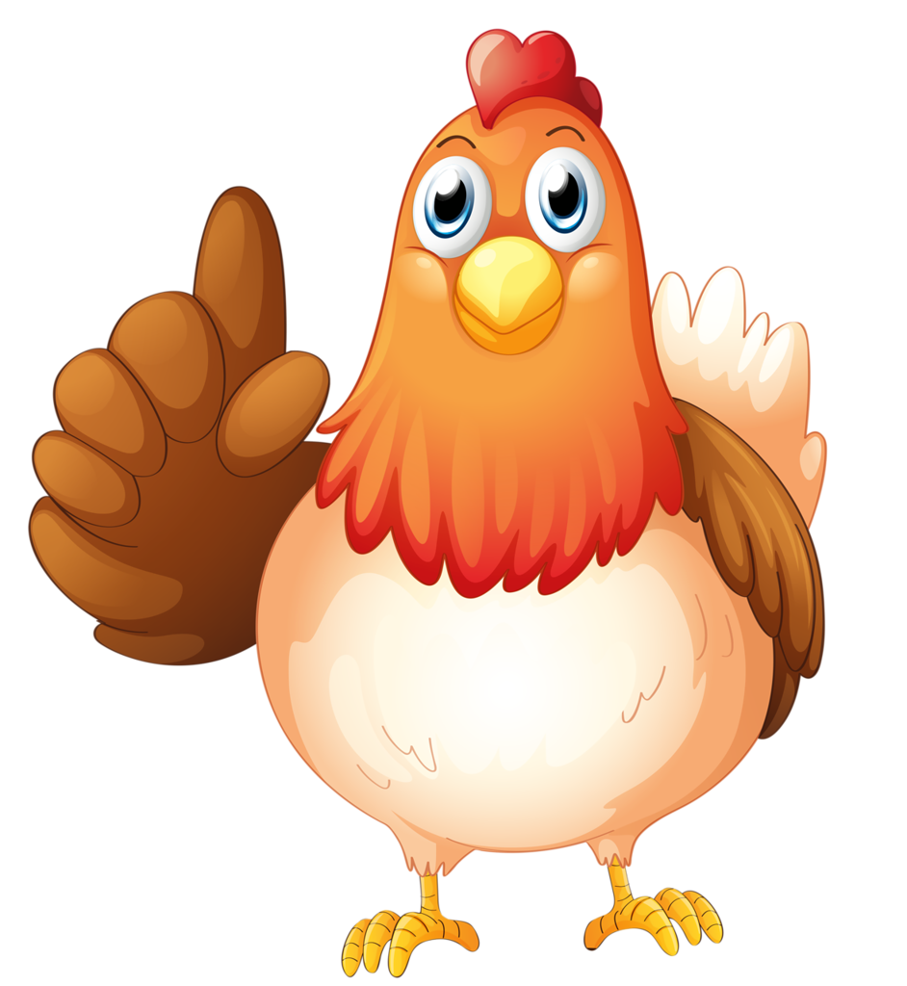
- А у вас есть семья?
- Расскажите мне про вашу семью.
Катя, с кем ты живешь?
(мама, папа, Лиза).
Как зовут маму, папу?
(ответы детей)
Где мама работает?
(на работе)
– А вы маму свою любите?
(Да, любим)
– А за что вы маму любите?
(Мама заботится о нас: покупает игрушки, готовит вкусный обед, стирает, убирает, читает книжки, шьет, любит нас)

Slide 11
Скажите самые хорошие слова о маме, какая она?
(Моя мамочка добрая, заботливая, ласковая, красивая, любимая и т. д.)
– А вы папу своего любите?
(Да, любим, конечно)
– А за что вы любите папу? Как он о вас заботится?
(Папа катает на машине, учит ездить на велосипеде, играть в футбол, покупает игрушки, заботится о нас, защищает нас)
– Значит, папа у вас какой?
(Папа хороший, смелый, умный, добрый, сильный)

Slide 12
– Ребята, а вы бабушку любите? Что умеет делать бабушка, давайте ее похвалим!
(Моя бабушка самая добрая, она вяжет, печет пироги, варит вкусные компоты, гуляет со мной, забирает меня из садика, угощает сладостями, любит меня, заботится обо мне.)

Slide 13
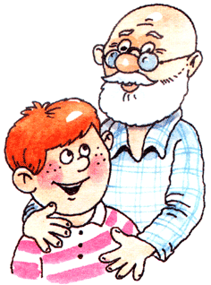
– Ребята, а у кого есть дедушка? Он что умеет делать?
(Дедушка чинит, мастерит, помогает бабушке, заботится обо всех.)

Slide 14
Ребята, у многих из вас еще есть братья и сестры, старше или младше вас. Вы их любите? Чем занимается дома ваша сестра? (Моет посуду, вытирает пыль, ухаживает за цветами, делает уроки.)
– А брат что делает?
(Убирает, выносит мусор, ходит в магазин за продуктами, пылесосит.)

Slide 15
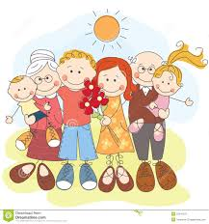
Ребята, а вас любят в семье? (Да, любят.)
– А как вы догадались, что вас любят?
(Меня целуют, ласкают, говорят хорошие слова, жалеют, играют со мной, заботятся обо мне.)
– Ребята, а за что вас любят в семье?
(Слушаюсь, кушаю хорошо, маму и папу люблю, папе и маме помогаю, игрушки убираю.)

Slide 16
Молодцы!
Значит, вы тоже заботитесь о своей семье. Слушаетесь родителей, помогаете им, убираете свои игрушки.
Не хотите расстраивать взрослых: маму, папу, бабушку, дедушку, братиков и сестренок – всю свою семью.
Как хорошо, когда у человека есть дружная семья!

Slide 17
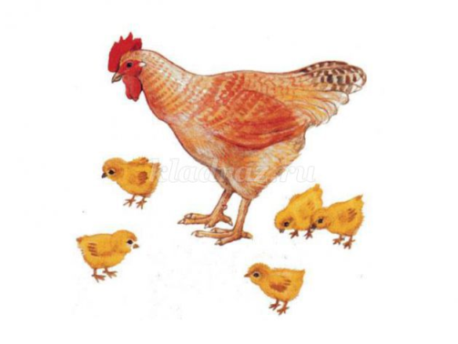
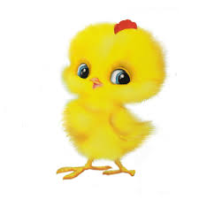
Физкультминутка.
Воспитатель: Ребята, давайте поиграем с Курочкой. («Вышла Курочка гулять»)
Вышла курочка гулять, Свежей травки поклевать,
(изображаем пальцами, как курочка клюёт) А за ней ребятки - Жёлтые цыплятки.
(качаемся из стороны в сторону, изображая неуклюжих цыплят)
Ко-ко ко-ко, ко-ко-ко, Не ходите далеко!
(грозим пальчиком) Лапками гребите, Зёрнышки ищите!
(показываем, как разгребать лапками землю)
Съели толстого жука, Дождевого червяка,
(изображаем сытых цыплят, поглаживая животик) Выпили водицы - Полное корытце!
(показываем как цыплята пьют - подносим ладошкии ко рту)
Ко-ко ко-ко, ко-ко-ко, Ну ка, быстренько домой!
(снова грозим указательным пальчиком) Спать пора ложиться! Пусть всем сон приснится!
(изображаем спящих цыплят - ладошки под

Slide 18
Курочка: Мне очень понравилось с вами играть. Но мне надо идти, зернышки для своих цыплят искать. Я очень к ним спешила и рассыпала их и у меня совсем мало осталось в корзинке.
Воспитатель: Ребята, а может, мы поможем курочке сделаем для цыплят зернышки, чтобы на всех хватило.
Дети: Да, поможем!
(Садятся за столы и лепят зернышки из пластилина.)

Slide 19
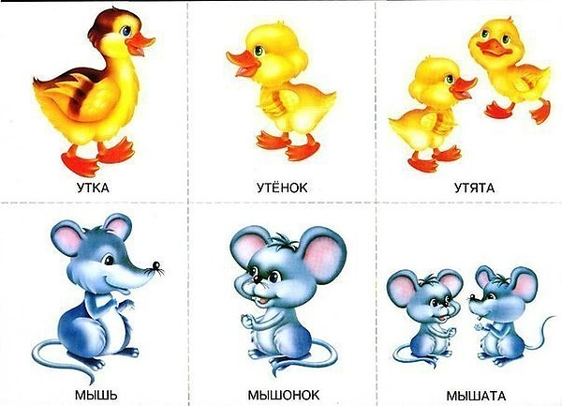
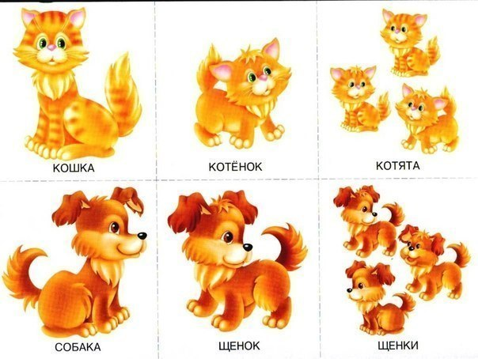
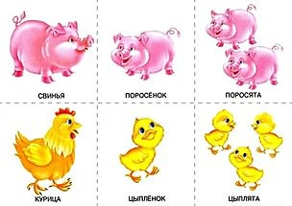
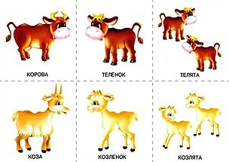
Курица: Вот спасибо большое, теперь точно на всех цыплят хватит.
А за то, что вы мне помогли, у меня для вас есть маленький подарок: игра
«Чей детёныш».

Slide 20
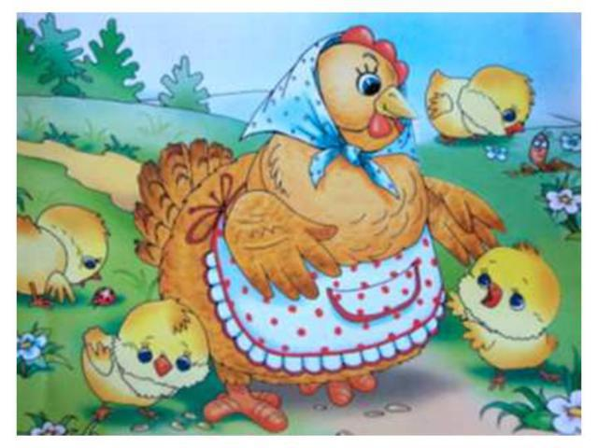
До свидания, ребята!

Slide 22
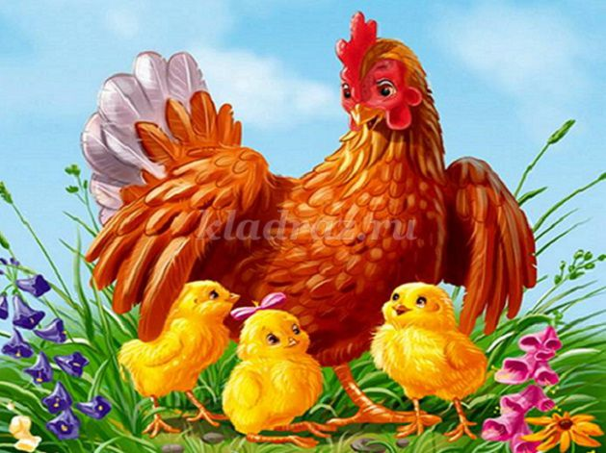
Спасибо
за внимание!

